Slide 1
Python Workshop #9
Jonathan Chen
NYCU 25SS

Slide 2
HW #8 dates

Slide 3
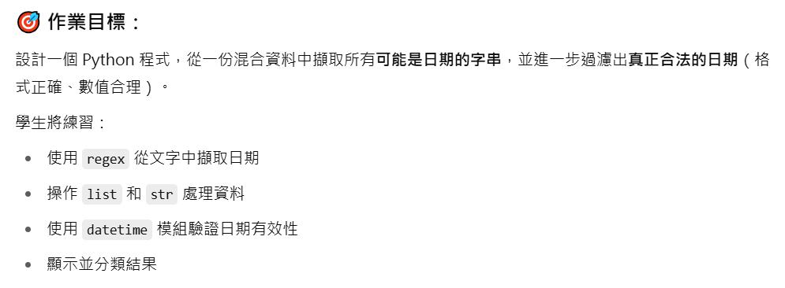
OPTIONAL!

Slide 4
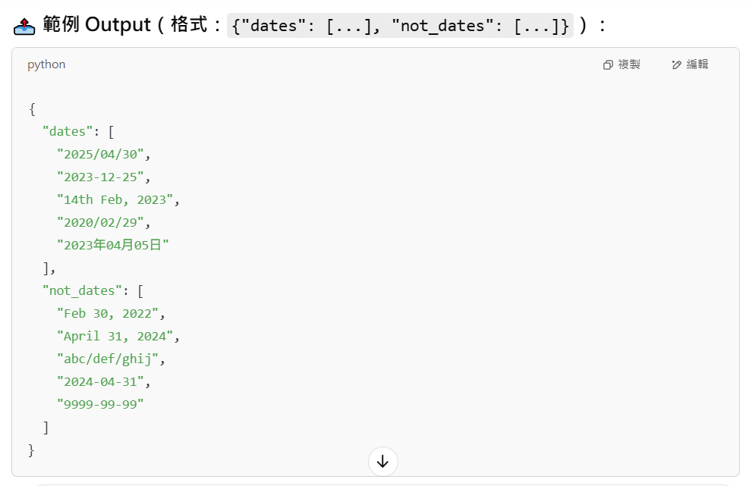

Slide 5
注意！
<name>_date.py 在 src，請”直接”編輯。
目標 dates.json 在 data，要透過相對路徑讀取。
思考如何讓 func 回傳含有兩個 list 的 dict
記得觀察 data，觀察並歸納 可能的日期格式
func 只拿一個 filePATH
File: https://medium.com/ccclub/ccclub-python-for-beginners-tutorial-bf0648108581
JSON: https://www.w3schools.com/python/python_json.asp
List: https://www.w3schools.com/python/python_lists.asp
Dictionary: https://www.w3schools.com/python/python_dictionaries.asp
Regex: https://www.w3schools.com/python/python_regex.asp

Slide 6
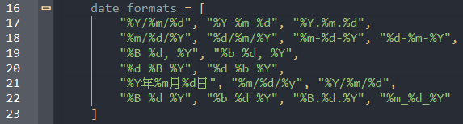
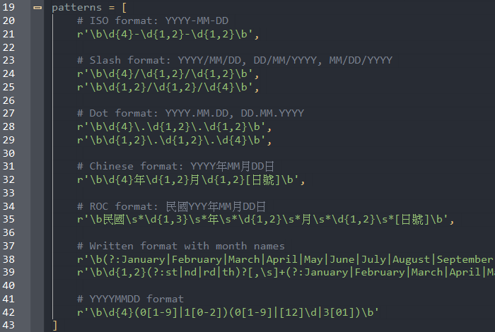
Pattern

Slide 7
Week : List, dict

Slide 8
Definition: ordered, mutable, allows duplicates

Slide 9
HW #9

Slide 10
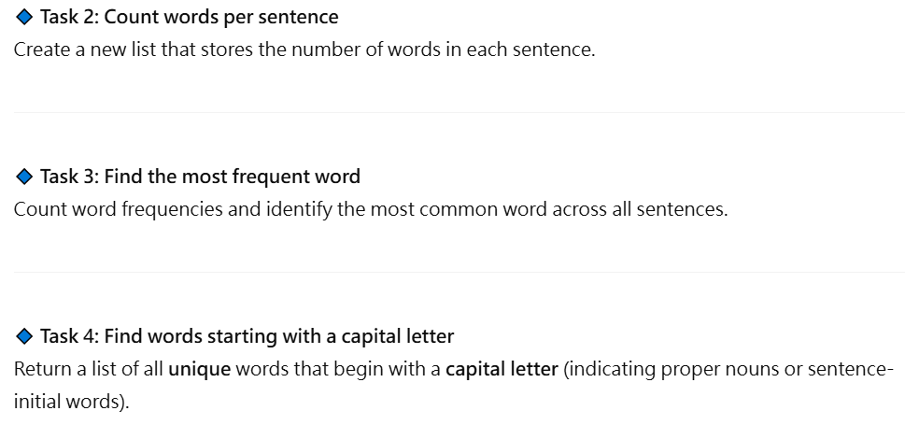

Slide 11
